Slide 1
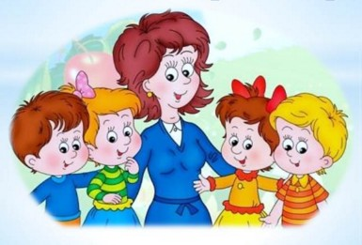
Роль класного керівника у формуванні комптентностей учнів закладів загальної середньої освіти
Марина Дудник-Тітаренко,
методист комунального закладу
«Інноваційно-методичний центр»
Криворізької міської ради

Slide 4
Основні вимоги до класного керівника

Slide 5
«Класний керівник –
це особа, яка за дорученням народу має повсякденний доступ до найдорожчого народного багатства – душі, розуму, почуттів дітей та підлітків. Перед ним, з одного боку, моральні цінності, створені, вистраждані протягом століть , з другого – багатство народу, його майбутнє, його надія – молоде покоління.
Класний керівник творить найбільше багатство суспільства – Людину…»
В.О. Сухомлинський

Slide 6
Бути класним керівником – дуже важлива місія.
Адже завдяки його майстерності зароджується інтерес учнів до навчання, формуються соціальні взаємини між ними, розкривається творчий потенціал учасників освітнього процесу

Slide 9
Результати анкетування класних керівників закладів загальної середньої освіти
90% класних керівників знають про освітню реформу;
10% готові до впровадження нововведень та змін;
73% педагогів не володіють інформацією про сучасну
нормативно-правову базу;

Slide 10
Міські програми:
- програма реалізації молодіжної політики «Нова генерація Кривого Рогу» на 2016-2020 роки;
- програма з національно-патріотичного виховання учнівської молоді «Виховуємо дитину – будуємо країну» на період до 2021 року;
- програма «Обдаровані діти – майбутнє Криворіжжя» на період 2015-2020 роки;
- програма впровадження здоров’язберігаючих технологій у загальноосвітніх навчальних закладах «Здорова дитина –майбутнє держави» на 2014 -2017 роки»;
- план заходів з національно-патріотичного виховання дітей та молоді на 2018-2020 роки відповідно до розпорядження Кабінету Міністрів України від 18 жовтня 2017 р. №743-р «Про затвердження плану дій щодо реалізації Стратегії національно-патріотичного виховання дітей та молоді на 2017-2020 роки

Slide 11
Результати анкетування класних керівників закладів загальної середньої освіти
86% класних керівників не проводять класні заходи
(крім заходів за кошти батьків);
71% з них – зазначили, що беруть участь тільки в загальношкільних святах;
59% не володіють інформацією про наявність та діяльність дитячого шкільного самоврядування

Slide 12
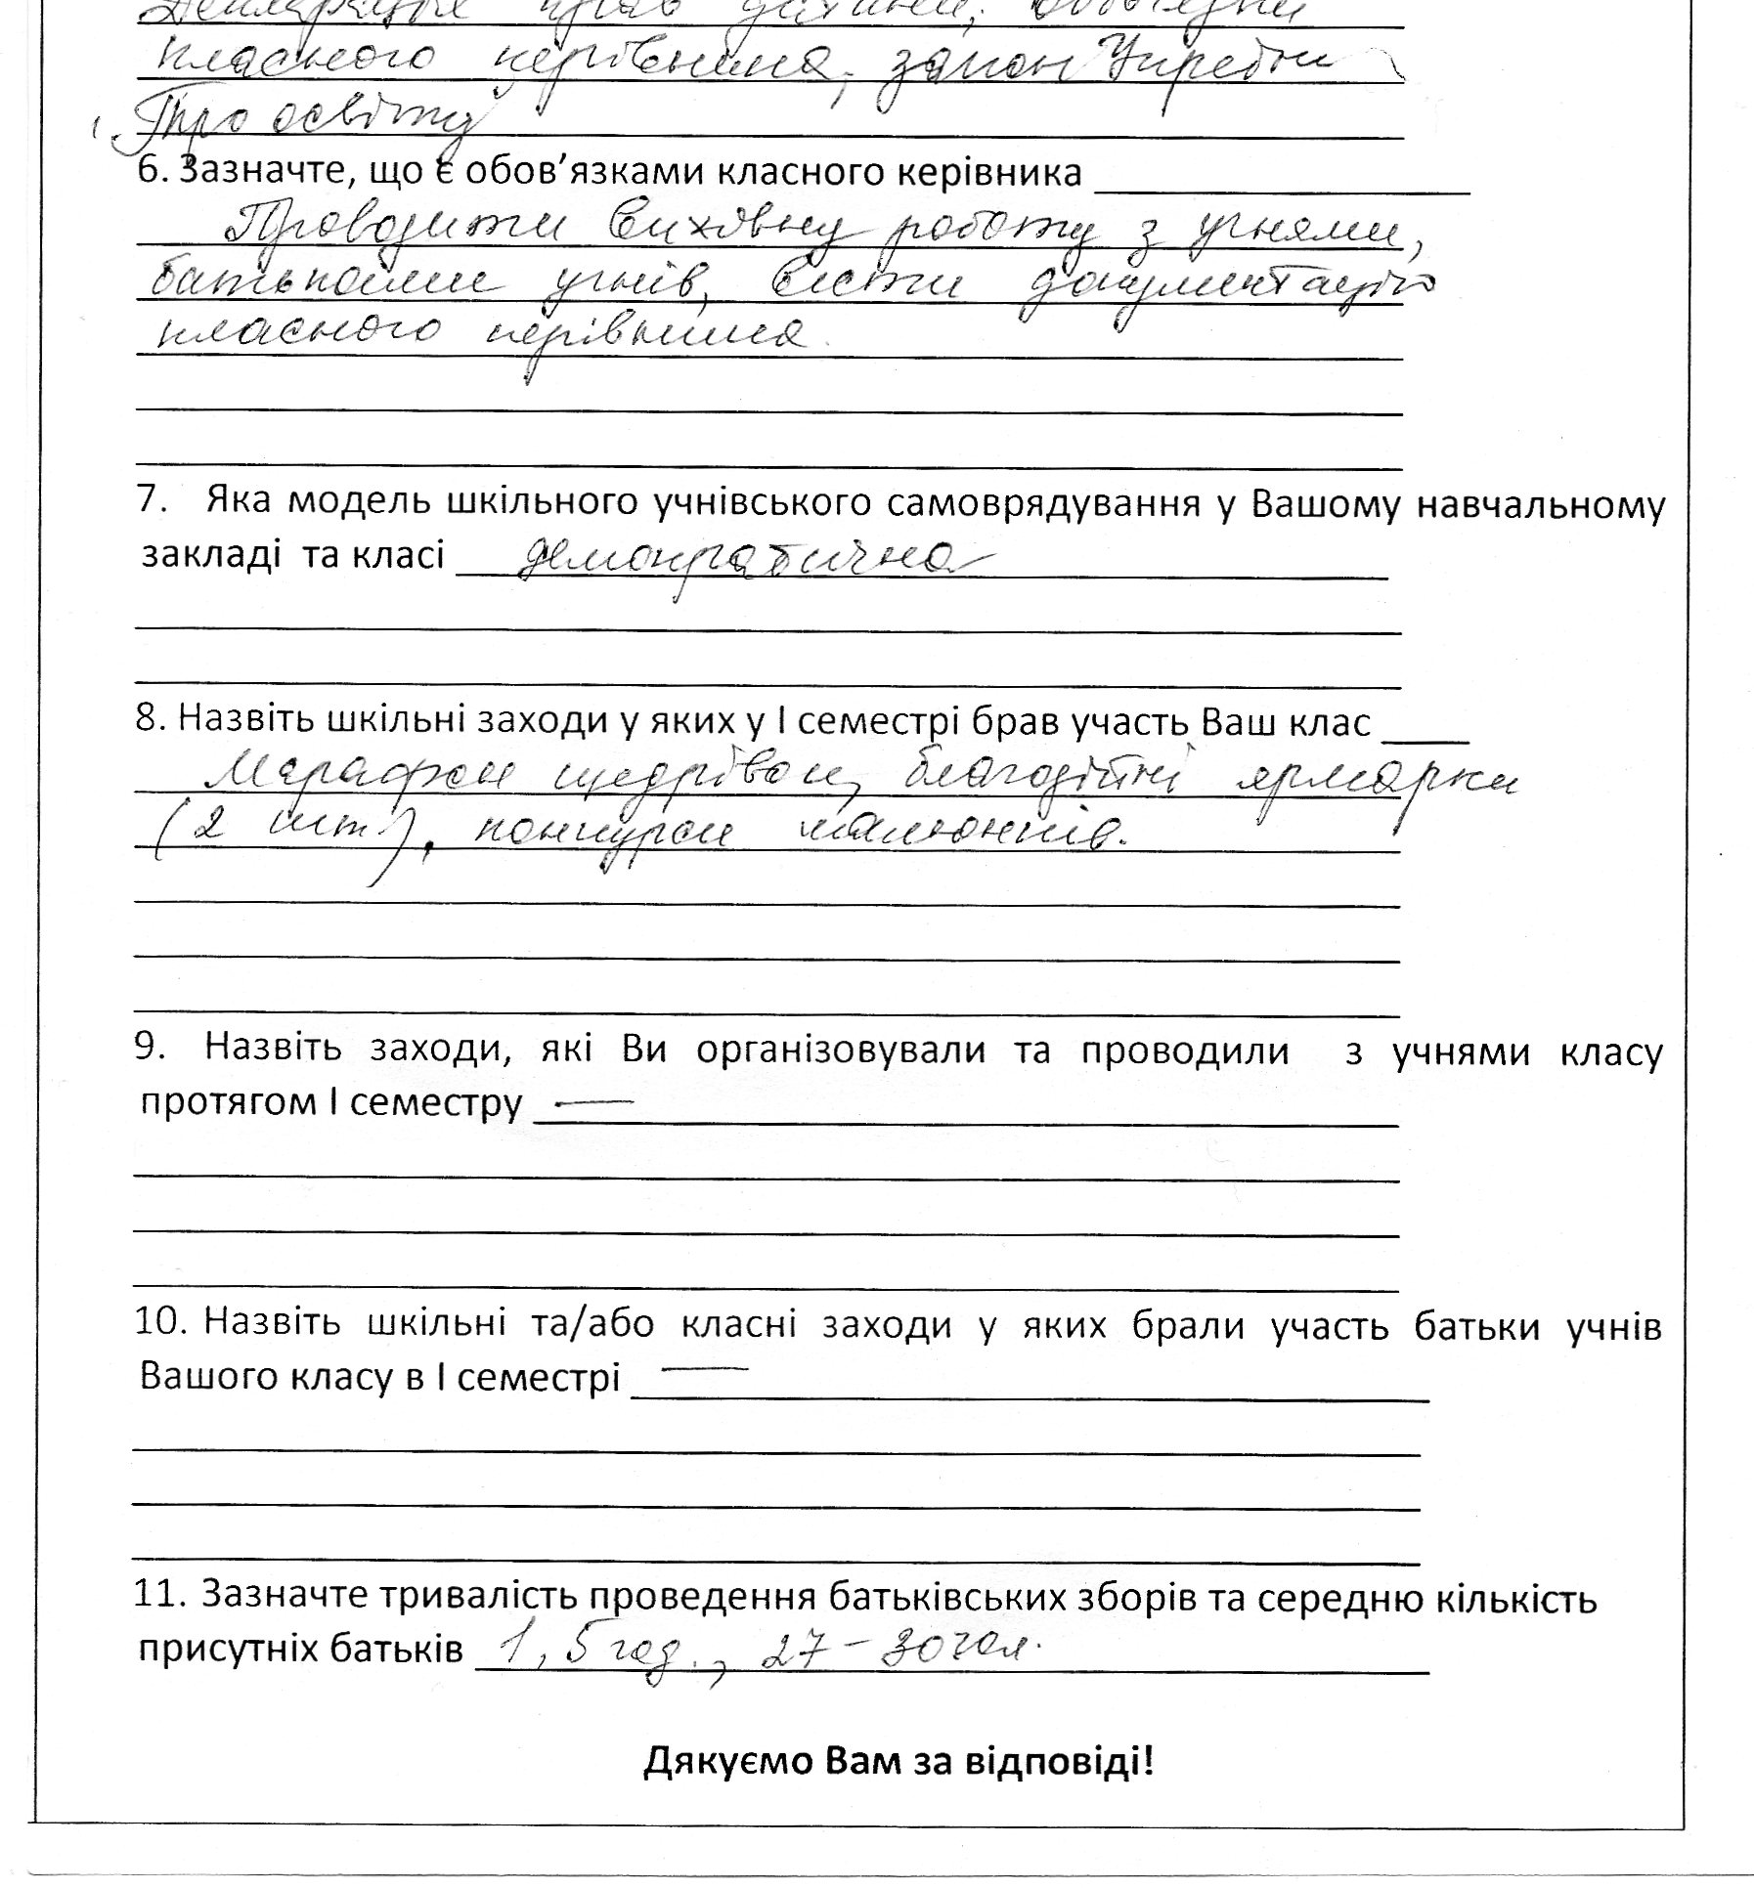
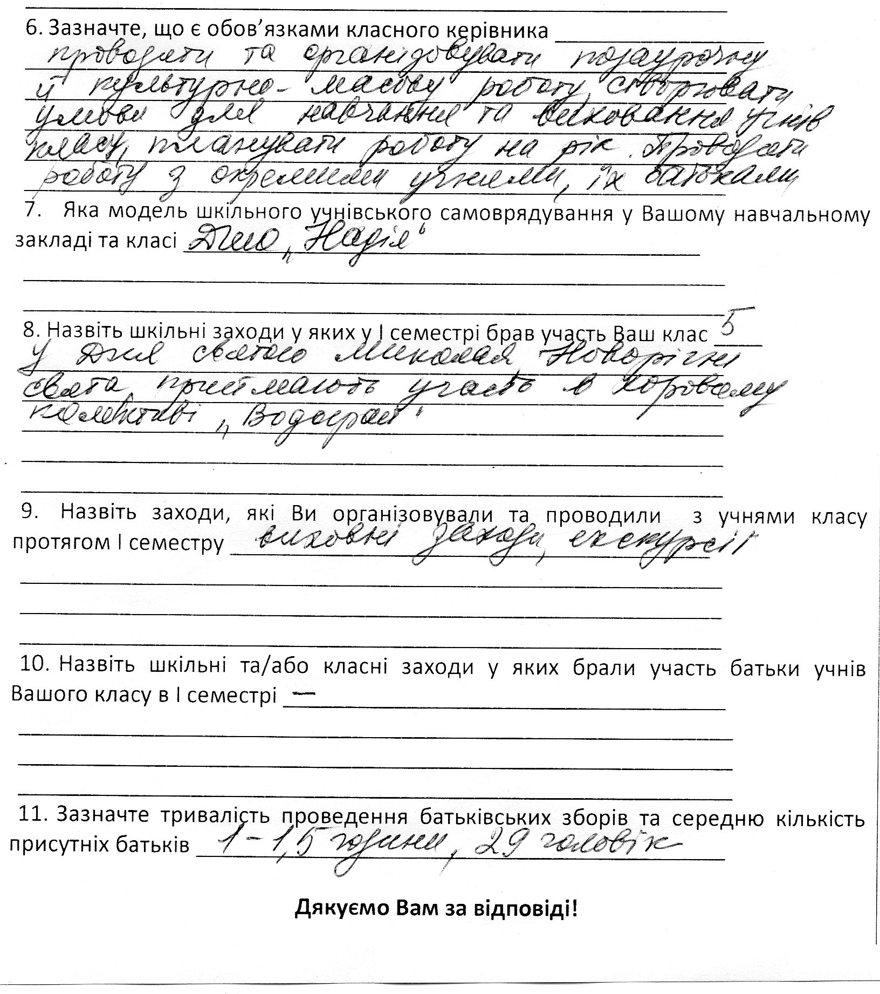
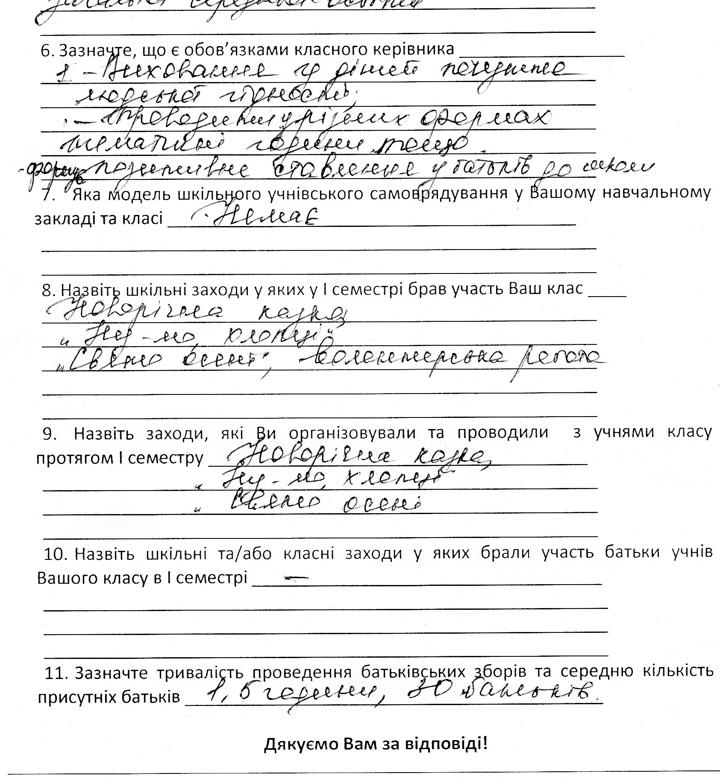
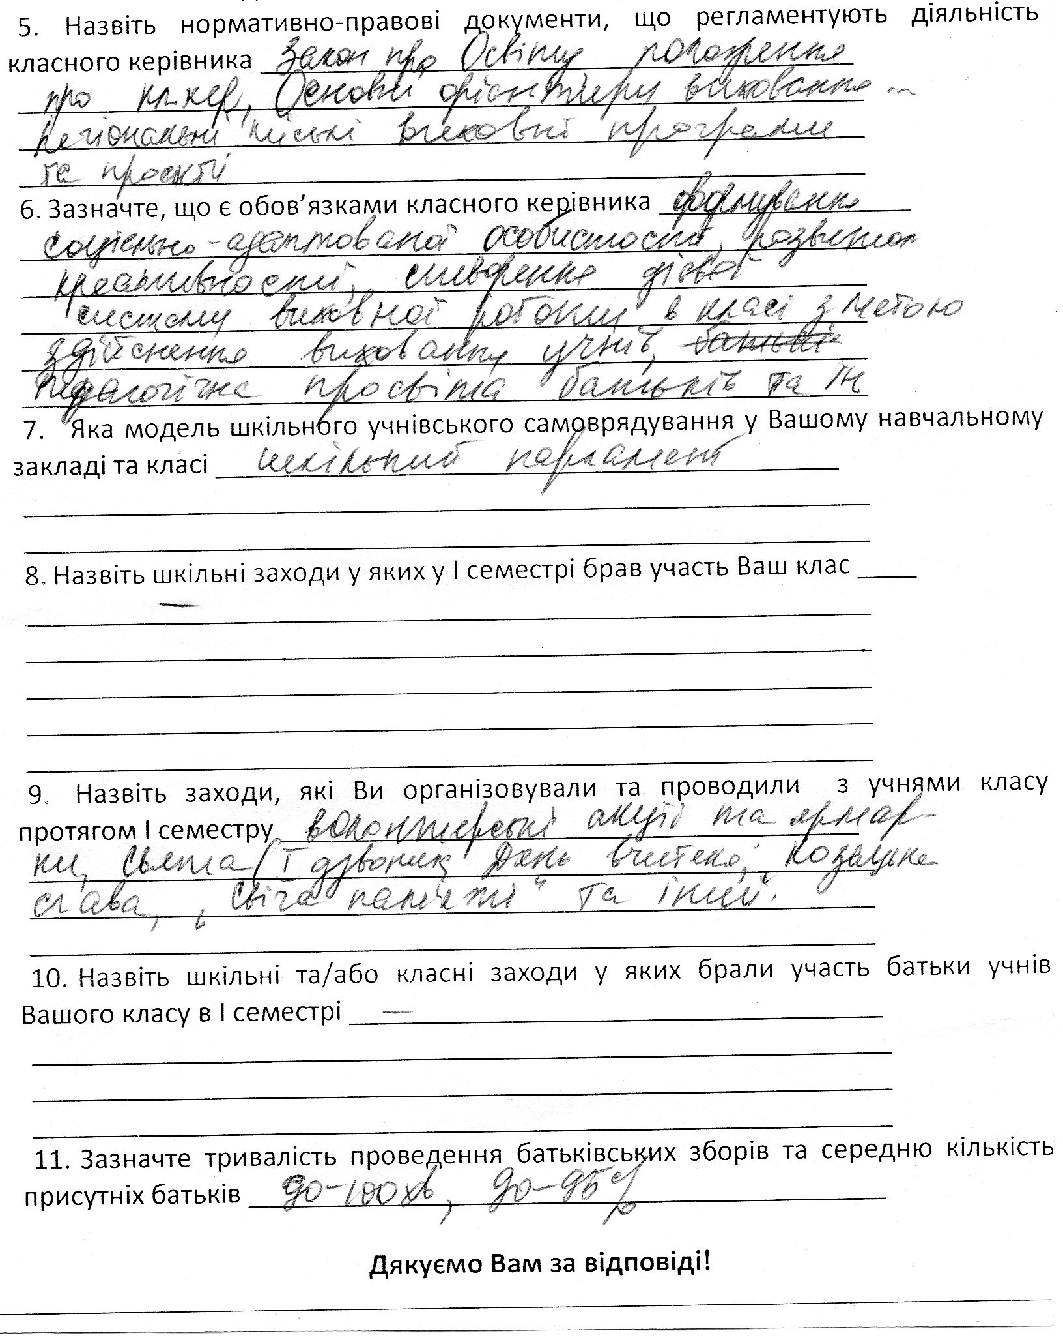
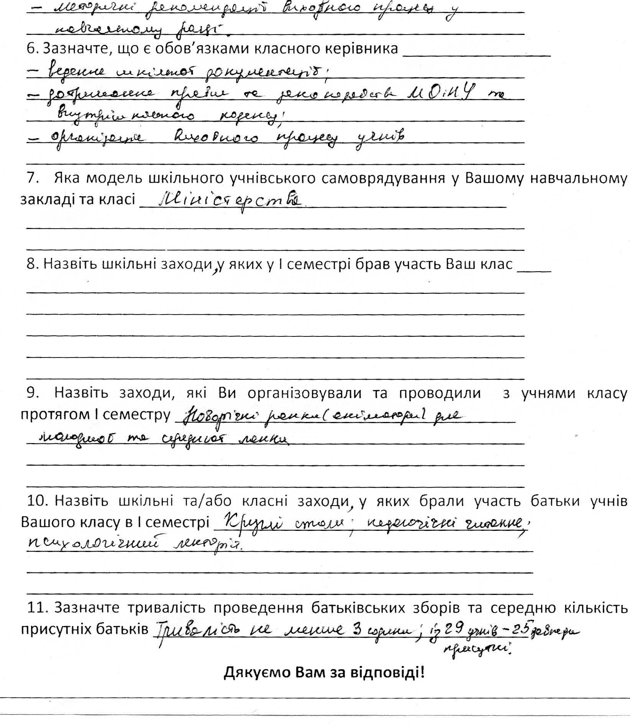
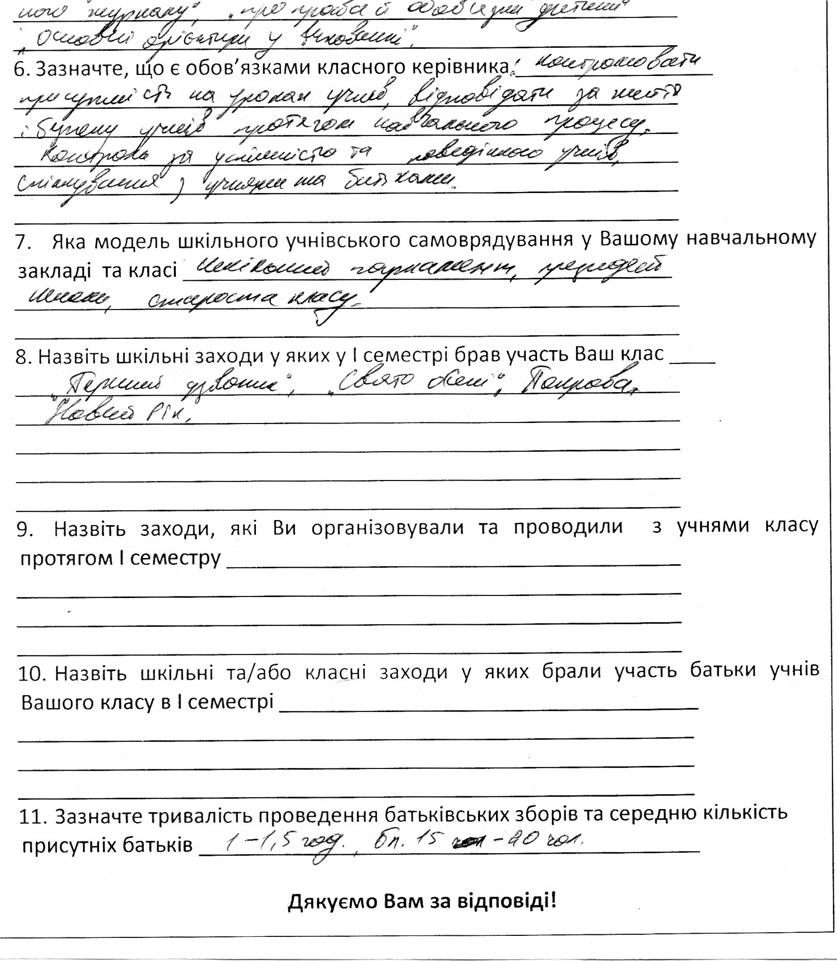

Slide 14
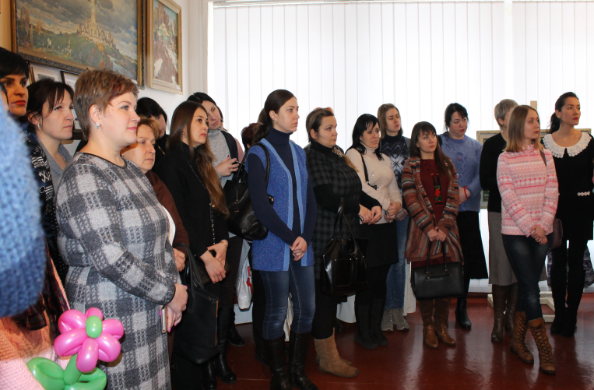
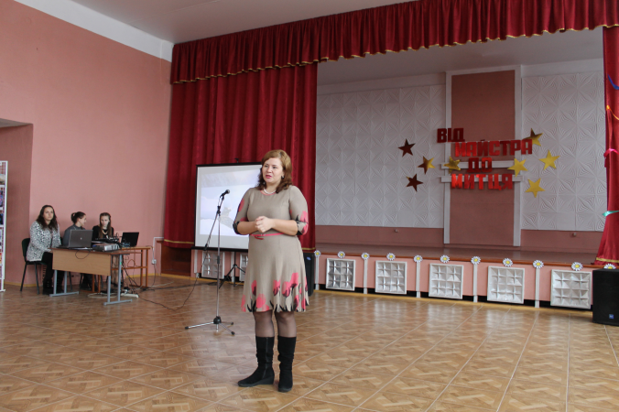
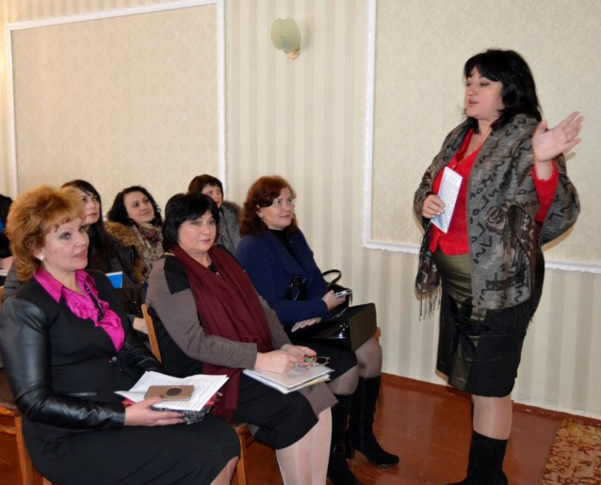
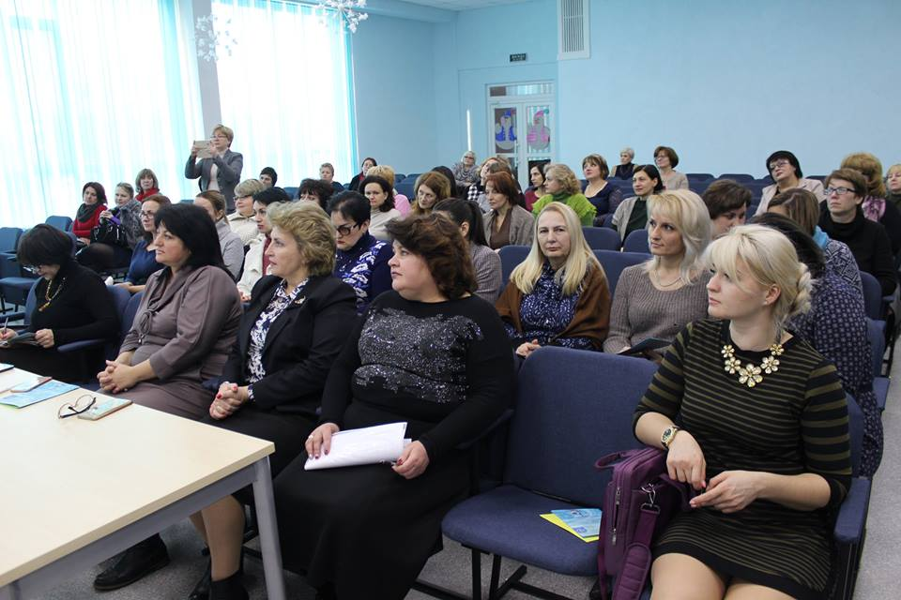
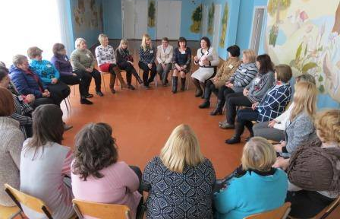

Slide 15
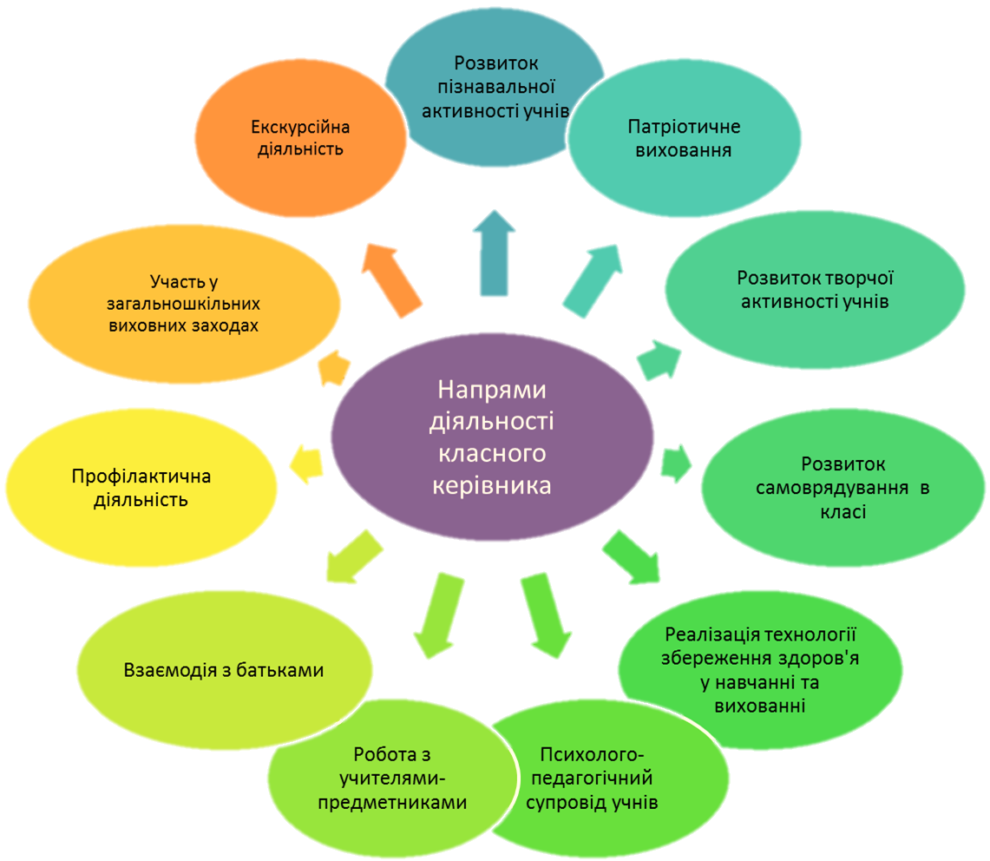

Slide 17
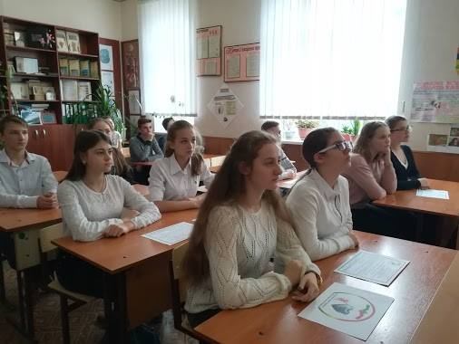
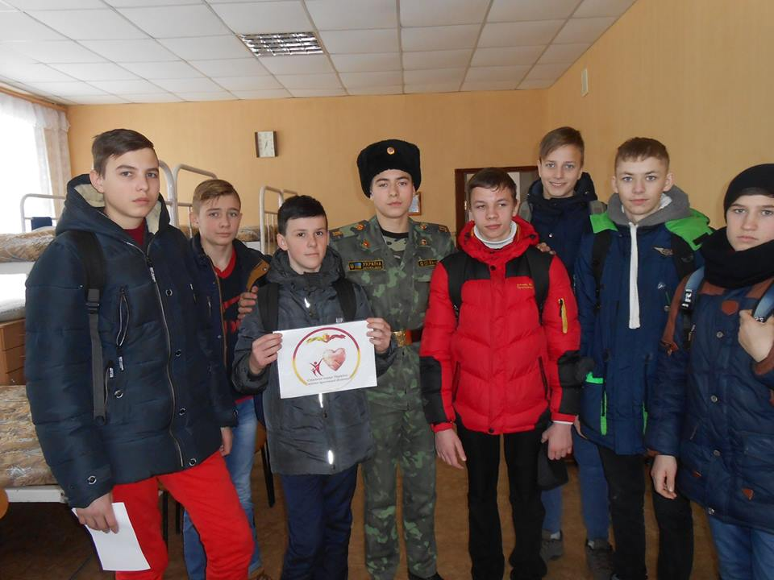
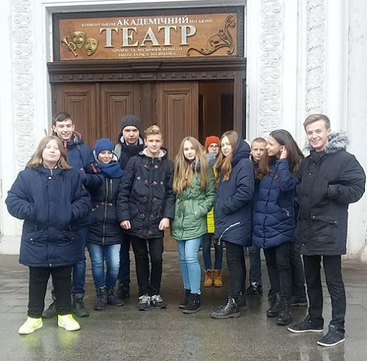
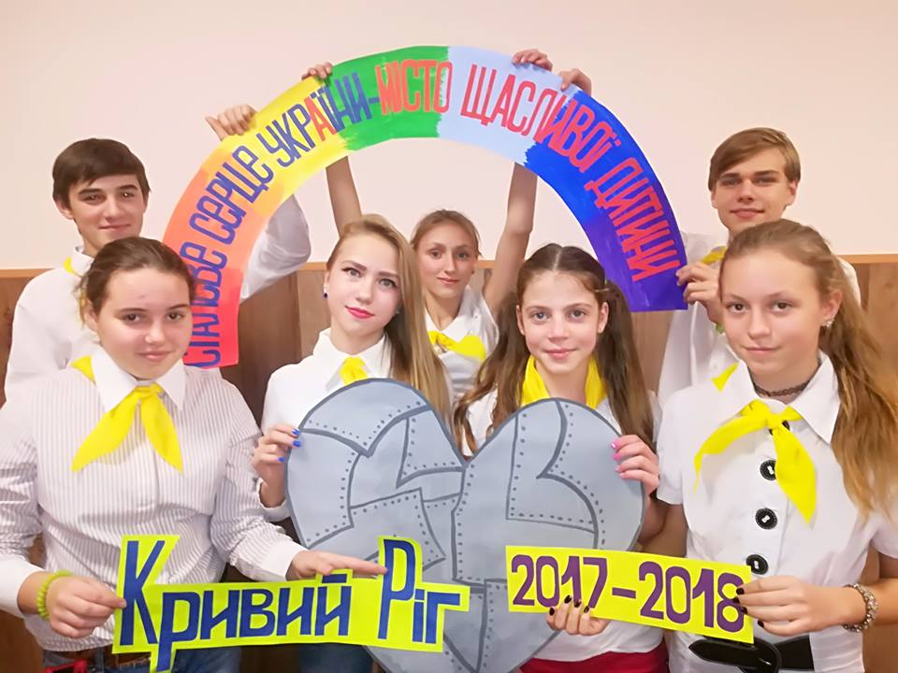
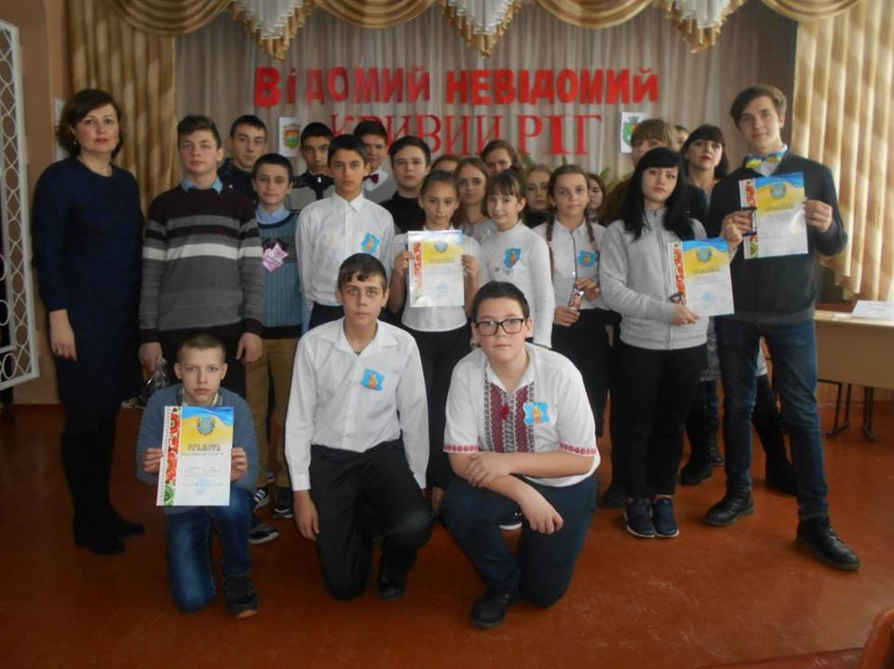
«Сталеве серце України – місто щасливої дитини»

Slide 18
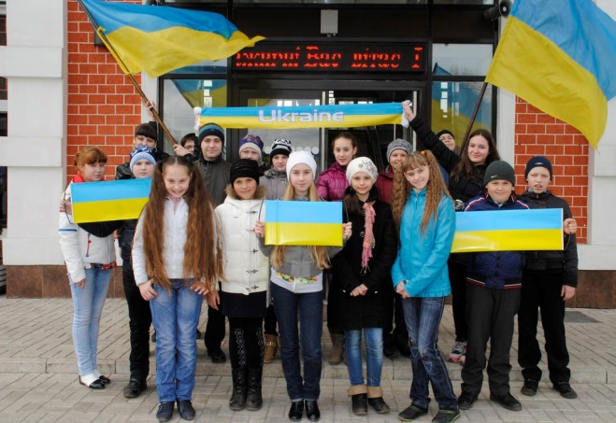
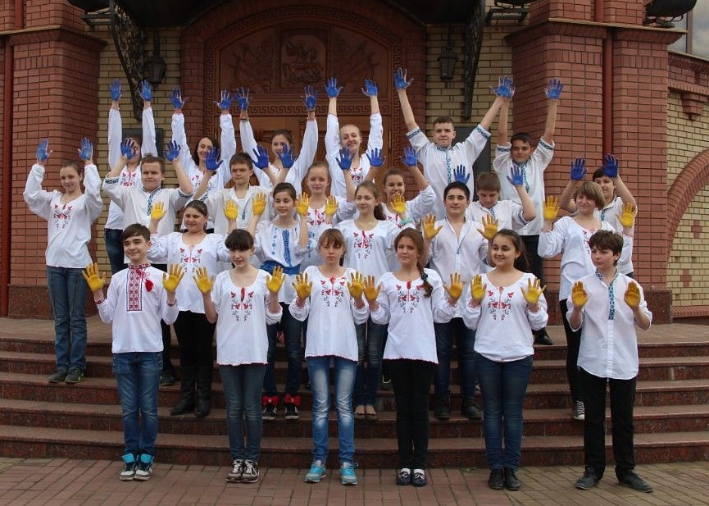
«Мій клас – найкращий!»

Slide 19
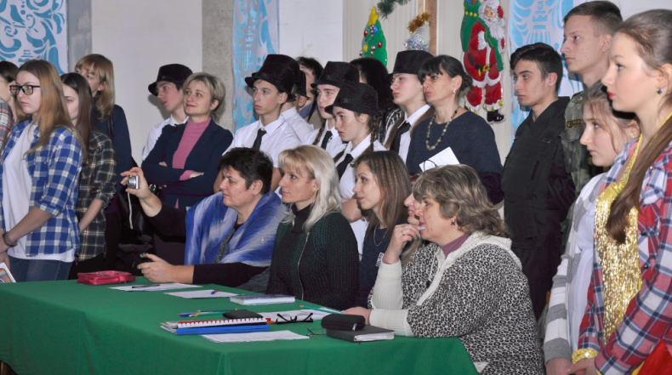
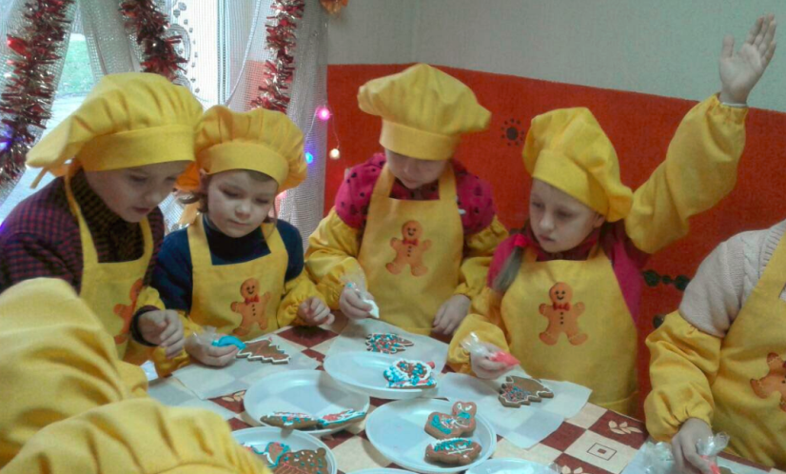
Соціально-реабілітаційний напрям
«Сходинки до соціальної зрілості»
соціальна акція «Подаруй усім свято»

Slide 20
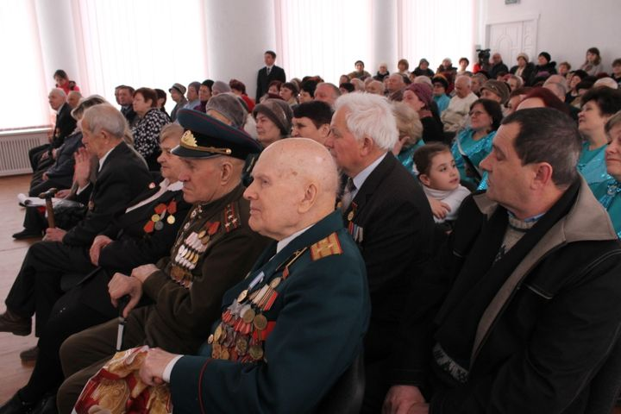
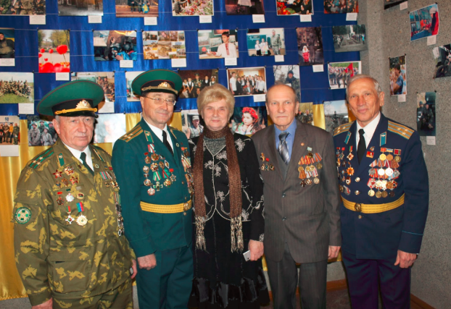
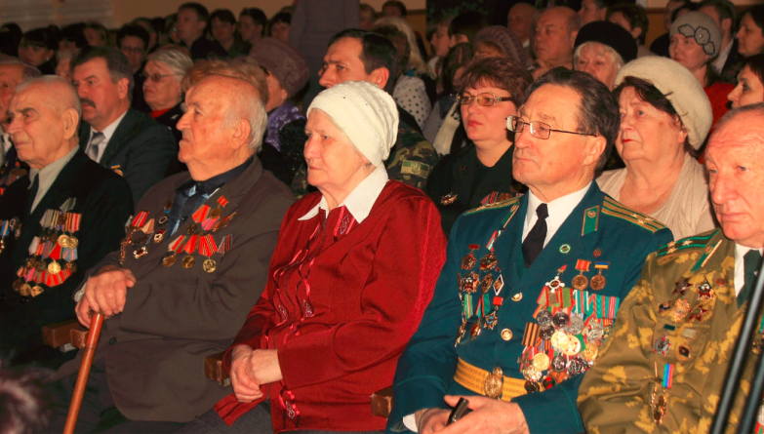
соціальна акція «Зігрій турботою ветерана»

Slide 21
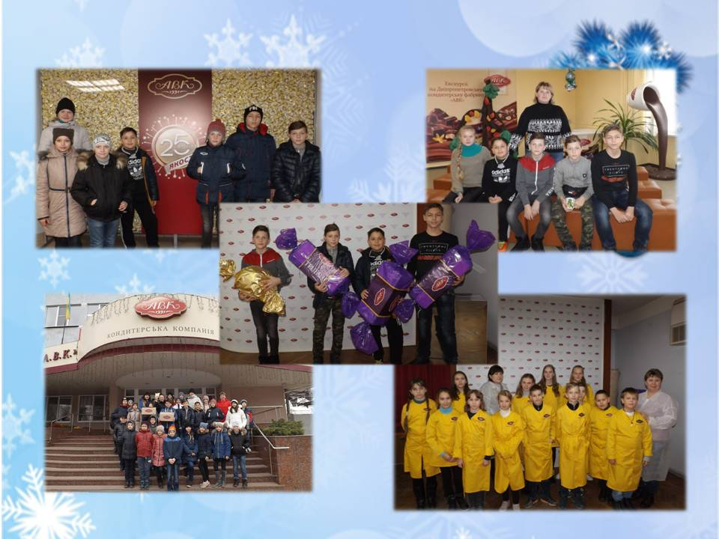
Туристсько-краєзнавчий напрям
«Серпантин зимових подорожей»

Slide 22
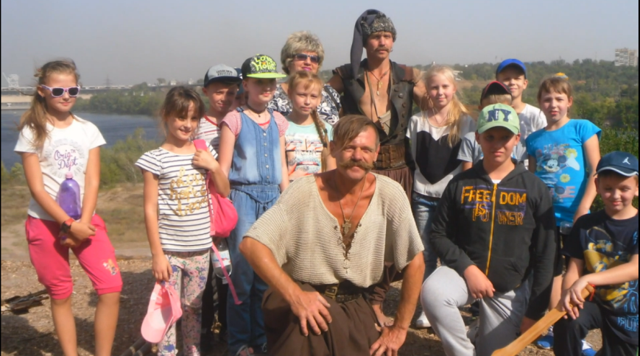
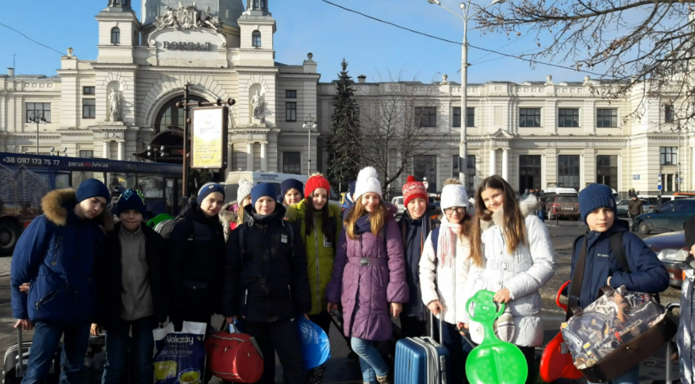
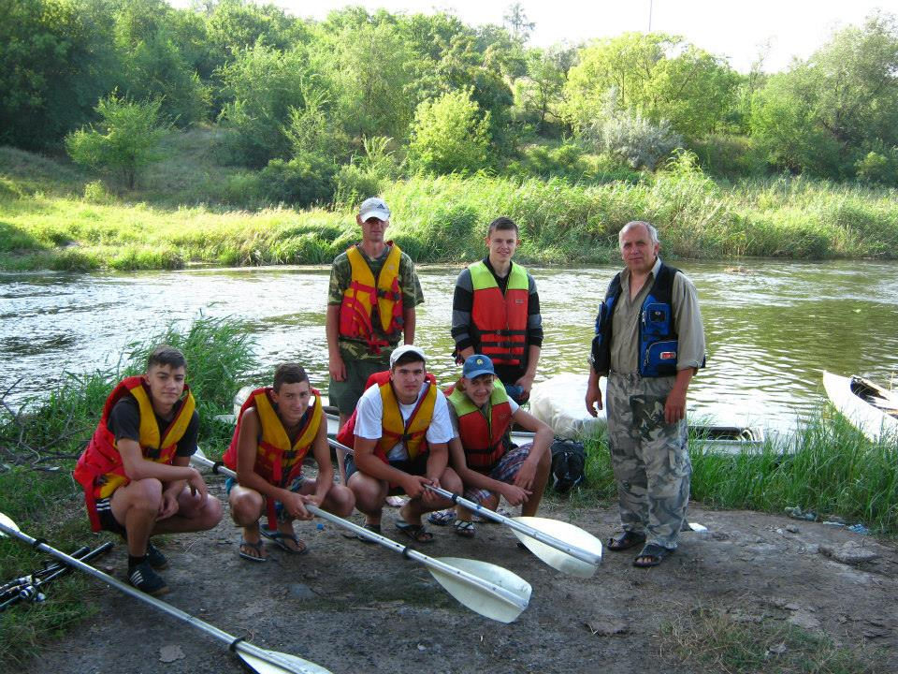
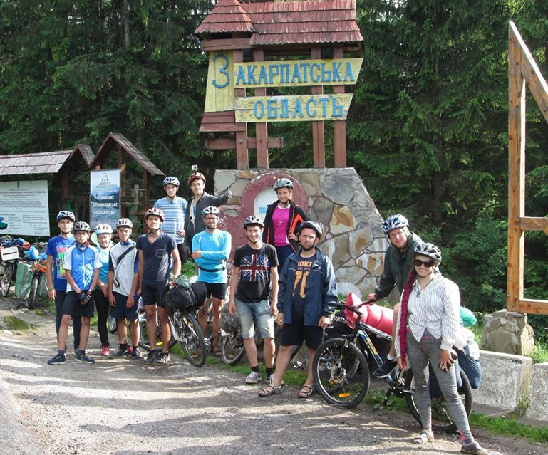
«Кожному класу по екскурсії»
«Літо – вивчаємо ріднокрай»

Slide 23
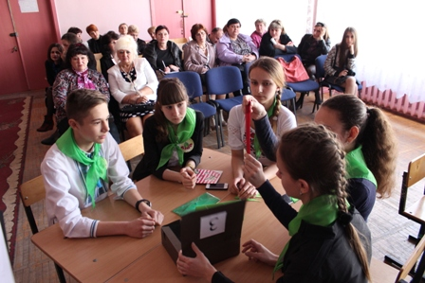
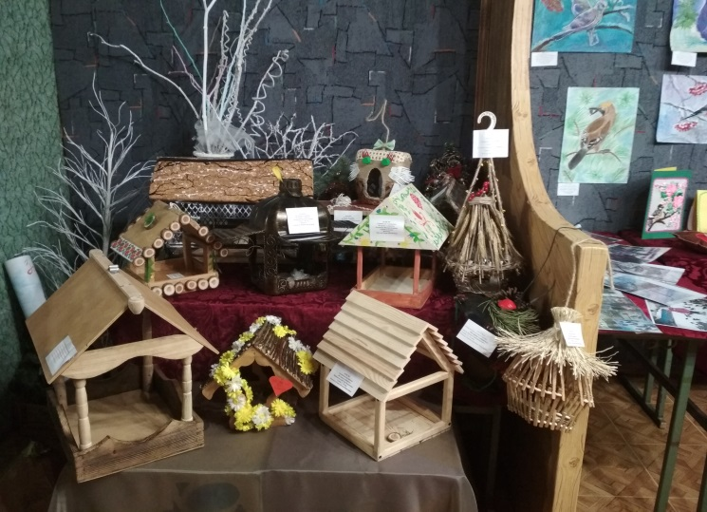
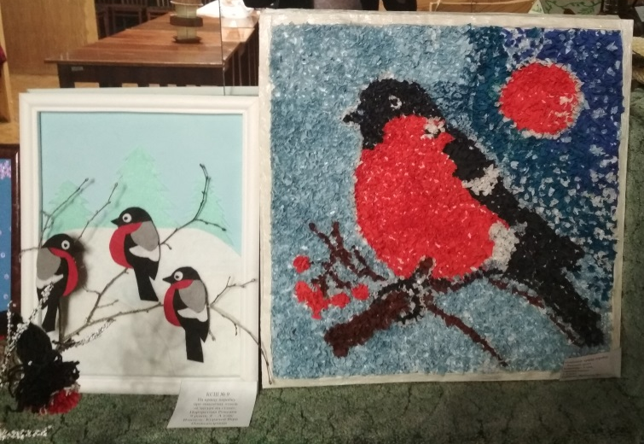
Еколого-натуралістичний напрям
акція «Птах року»
акція «Годівничка»

Slide 26
Міський конкурс на кращий учнівський колектив «Мій клас - найкращий»
Учасники:
КЗШ № 8
КЗШ №19
КЗШ №32
КЗШ № 36
КЗШ № 51
КЗШ № 63
КЗШ № 68
КЗШ № 90
КЗШ № 92
КЗШ № 101
КЗШ №109
КЗШ № 116
КЗШ 119
КЗШ № 121
КЗШ № 123
КЗШ № 125
КСШ № 9
КСШ № 70
КСШ № 71
КЗСШ №4
КГ №49
КГ № 127
Переможці:
КЗШ №51
КЗШ № 92
КЗШ № 109
КЗШ № 116
КЗШ № 121
КЗШ № 123
КЗСШ №4

Slide 27
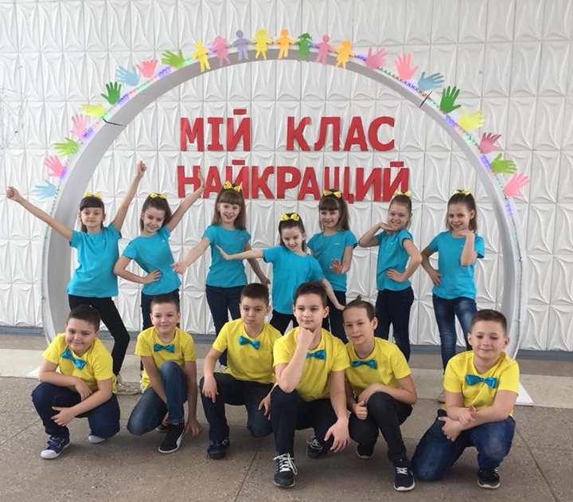
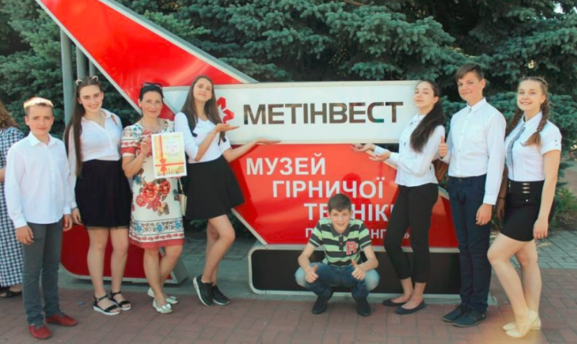
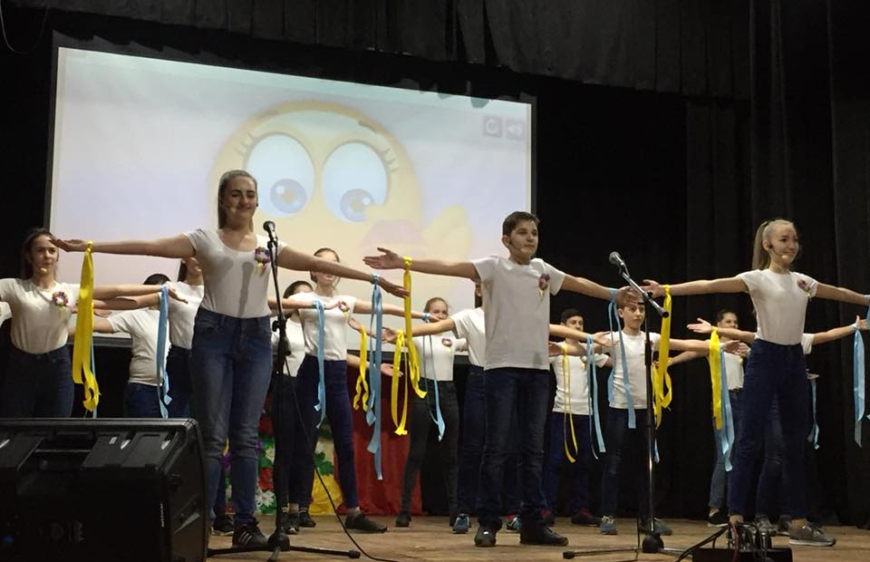
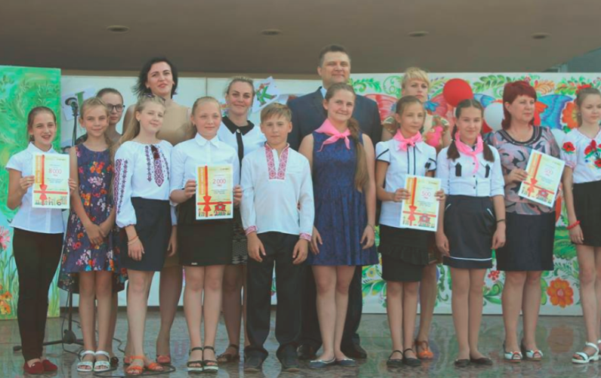
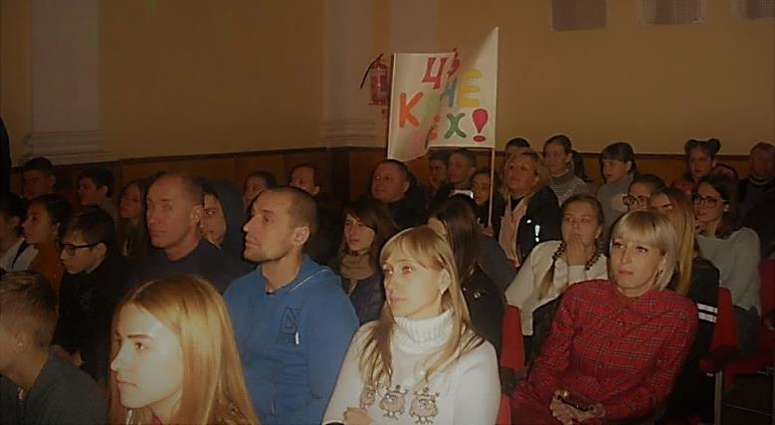
Близько 150 учасників, з них понад 40 - переможців

Slide 29
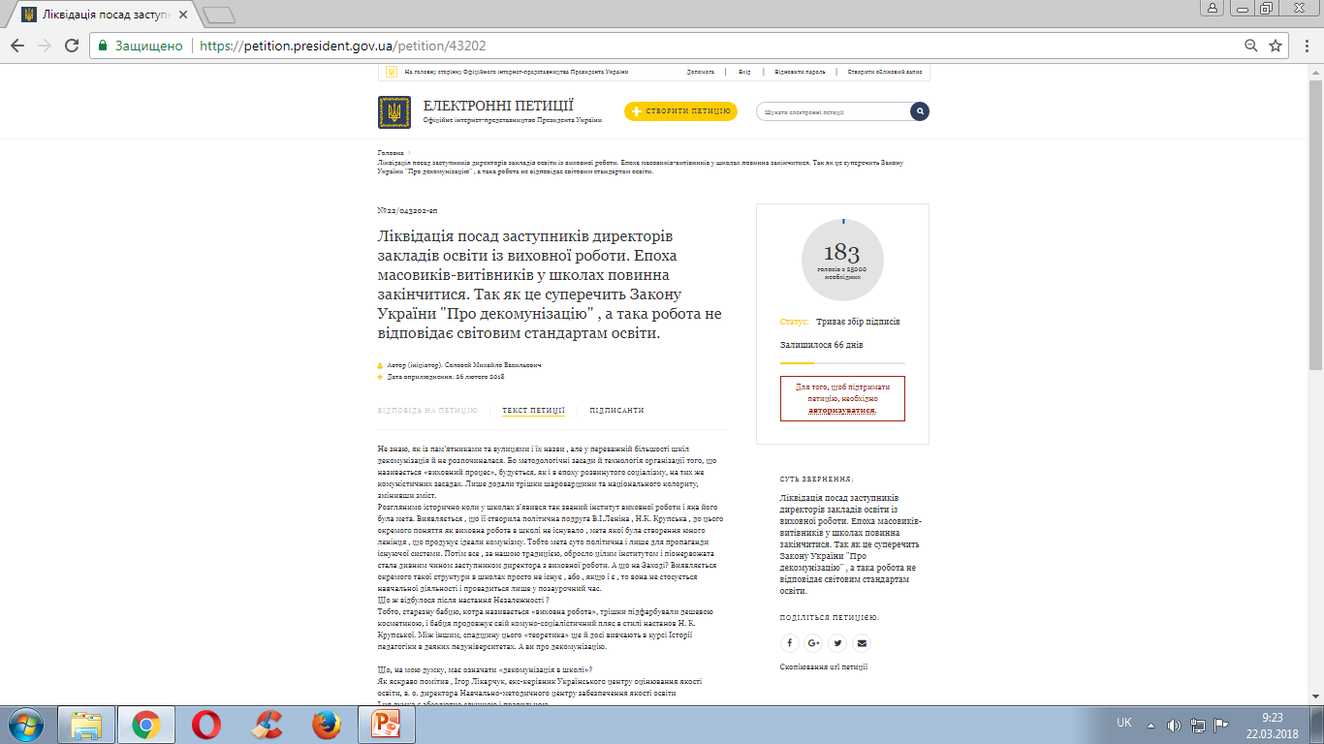

Slide 30
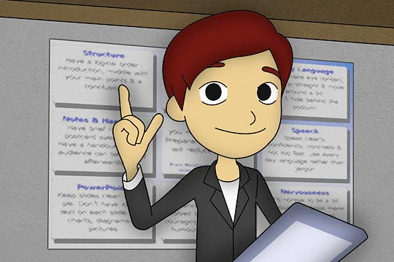
«Освіта без виховання
– це меч у руках безумця»
В. Сухомлинський

Slide 31
Дякую за увагу!

